Slide 1
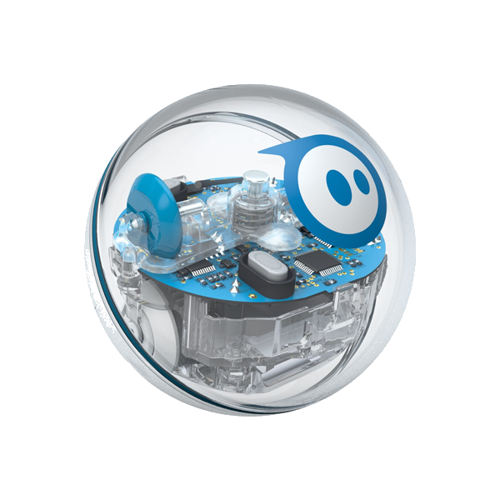
Groupe Départemental Numérique - DSDEN 61
Les défis SPHERO

Slide 2
Mission n°1
Objectif de la mission : Découvrir le fonctionnement du Sphero.
Consigne : Dans l’application Sphero Edu, saisis, l’un après l’autre, les trois programmes ci-dessous. Observe le comportement du robot et mesure les distances parcourues par le Sphero. Que constates-tu ?

Slide 3
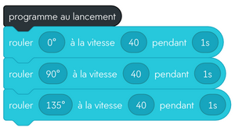
Mission n°2
Objectif de la mission : Découvrir le fonctionnement du Sphero.
Consigne : Dans l’application Sphero Edu, saisis le programme ci-dessous. Observe comment le Sphero change de direction ?

Slide 4
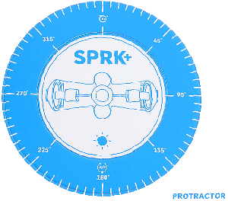
Mission n°3
Objectif de la mission : Programmer le Sphero pour relever le défi.
Consigne : Réalise un programme pour que le Sphero : - suive le parcours, - fasse tomber les gobelets.
Critères de réussite : Tu auras réussi si : - Le Sphero ne sort pas du parcours, - Le Sphero fait tomber les gobelets.
Attention : Possibilité de s’aider de l’outil fourni avec le Sphero pour le diriger dans la bonne direction.

Slide 5
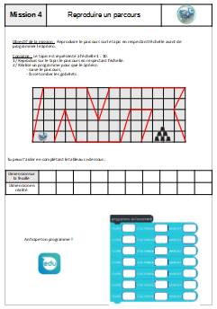
Mission n°4
Objectif de la mission : Reproduire le parcours sur le tapis en respectant l’échelle avant de programmer le Sphero.
Consigne :
1/ Reproduis sur le tapis le parcours en respectant l’échelle.
2/ Réalise un programme pour que le Sphero : - suive le parcours, - fasse tomber les gobelets.
Critères de réussite : Tu auras réussi si : - Le parcours est reproduit en respectant l’échelle,
- Le Sphero ne sort pas du parcours, - Le Sphero fait tomber les gobelets.

Slide 6
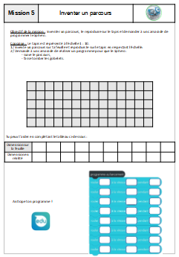
Mission n°5
Objectif de la mission : Inventer un parcours puis le reproduire sur le tapis en respectant l’échelle avant de programmer le Sphero.
Consigne :
1/ Invente un parcours sur ta feuille puis reproduis le sur le tapis en respectant l’échelle.
2/ Demande à un de tes camarades de réaliser un programme pour que le Sphero : - suive le parcours, - fasse tomber les gobelets.
Critères de réussite : Tu auras réussi si : - Le parcours est reproduit en respectant l’échelle,
- Le Sphero ne sort pas du parcours, - Le Sphero fait tomber les gobelets.

Slide 7
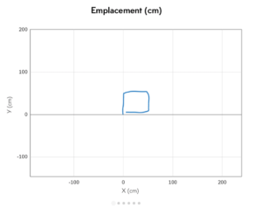
Mission n°6
Objectif de la mission : Programmer le Sphero pour qu’il trace un carré.
Consigne : Dans l’application Sphero Edu, saisis un programme permettant au Sphero de tracer un carré de 50 cm de côté.
Variable :
Fais changer le robot de couleur à chaque changement de direction.

Slide 8
Mission n°7
Objectif de la mission : Programmer le Sphero pour qu’il trace un rectangle.
Consigne : Dans l’application Sphero Edu, saisis un programme permettant au Sphéro de tracer un rectangle de 60 cm de longueur et de 40 cm de largeur.
Variable :
Fais changer le robot de couleur à chaque changement de direction.

Slide 9
Mission n°8
Objectif de la mission : Programmer le Sphero pour qu’il émette un bruit lorsqu’il entre collision.
Consigne : Dans l’application Sphero Edu, saisis un programme afin que le Sphero joue un son lorsqu’il percute la cible située à 60 cm.
Pour cela, tu devras notamment utiliser les blocs :
Le bloc accessible dans l’onglet « Evénements »,
Le bloc accessible dans l’onglet « Effets sonores »

Slide 10
Groupe Départemental Numérique - DSDEN 61

